Slide 1
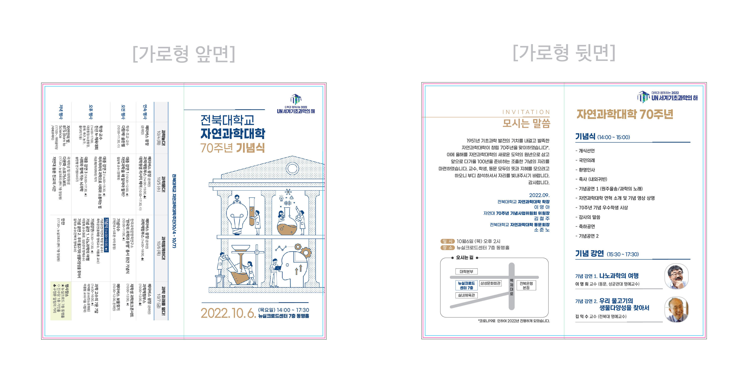

로고 가로형으로 교체해주시고 크기도 이 정도로 넣어주세요.

Slide 2
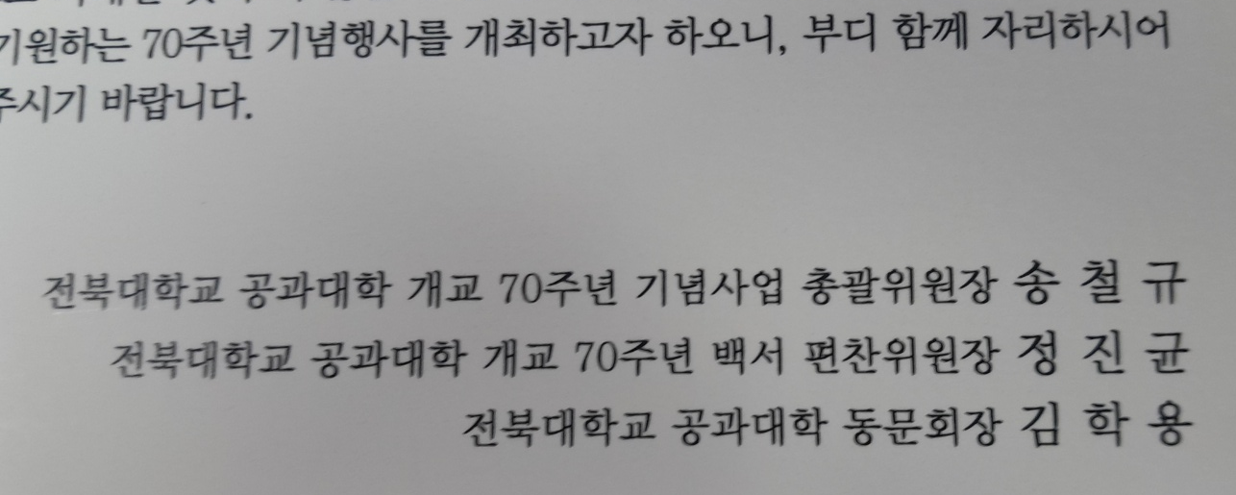
날짜와 직함 사이를 아래 처럼 한 줄 정도 띄워주세요.
직함과 이름은 아래 사진처럼 한 줄로 써주세요.
2022.09.

Slide 3
로고 없애주세요.
줄간격 80%정도 줄여주세요.

Slide 4
자연과학대학 과학주간(10/4-10/7)<= 글자크기 키우고 일부 삭제
과학 놀다, 과학 묻다, 과학 함께 하다 <=사이 띄어쓰기
15:00 =>18:00로 수정
삭제
체육대회 =>리그
윤화중 => 예술대 윤화중
삭제
삭제
삭제
삭제
삭제
BTS (Born to
Science
=>
BTS
Born to Science

